Slide 1
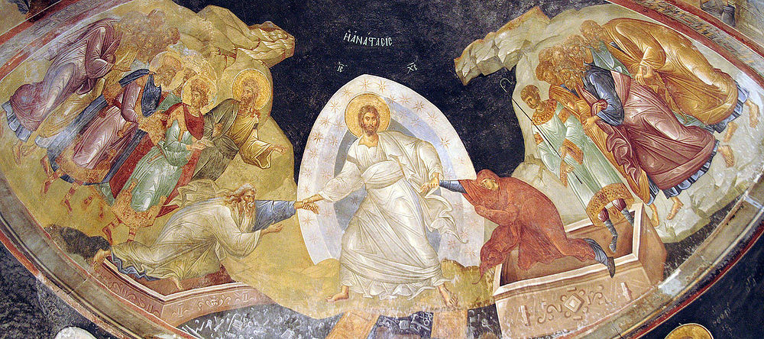
Светлое Христово Воскресение.

Slide 2
Интеллектуальное шоу
Правила:
Игра командная – надо совещаться;
Ответ записываем на листик с названием своей команды и отдаем «ласточкам»;
Соревнуемся ради знаний и теплого общения;

Slide 3
Епархиальная комиссия по работе с молодежью
1ый Тур – Разминка (10 вопросов)

Slide 4
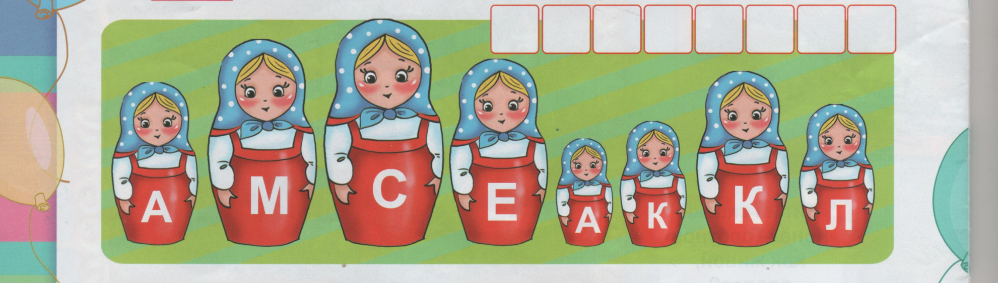
Епархиальная комиссия по работе с молодежью
1. ЭТО то, что крайне необходимо для успешного участия во всех олимпиадах. И в нашей в том числе!!! Составьте слово, используя все буквы. На рисунке есть подсказка.

Slide 5
Епархиальная комиссия по работе с молодежью
1. ОТВЕТ
СМЕКАЛКА

Slide 6
Епархиальная комиссия по работе с молодежью
2. Библейская история.
Назовите имена двух людей, которые не рождались, но умерли.

Slide 7
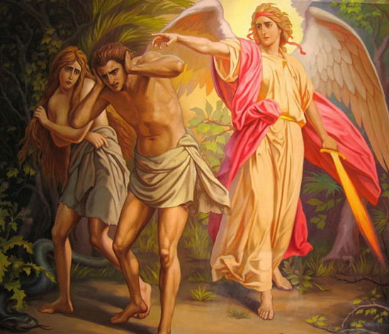
Епархиальная комиссия по работе с молодежью
2. ОТВЕТ
АДАМ И ЕВА

Slide 8
Епархиальная комиссия по работе с молодежью
3. Библейская история.
Когда праведный Ной ходил вверх головой?

Slide 9
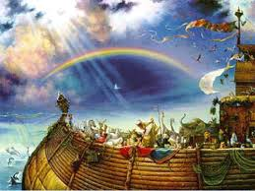
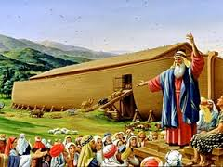
Епархиальная комиссия по работе с молодежью
3. ОТВЕТ
ВСЕГДА

Slide 10
Епархиальная комиссия по работе с молодежью
4. ЭТО до сих пор используют в религиозных обрядах по всему миру. 77 частей ЭТОГО составляют единое целое. Дэн Браун упоминает ЭТО в своей книге «Код ДаВинчи» в качестве источника информации о «Священном Граале». Назовите ЭТО.

Slide 11

Епархиальная комиссия по работе с молодежью
4. ОТВЕТ
БИБЛИЯ

Slide 12
Епархиальная комиссия по работе с молодежью
5. Этот святой родился 150 лет назад в городке Клин Торопецкого уезда Псковской губернии, в семье потомственного священника. По словам современников, «с детства он был очень добродушным, кротким и богобоязненным без лукавства и святошества», среди своих товарищей по Псковской семинарии имел шутливое прозвище «Архиерей».

Slide 13
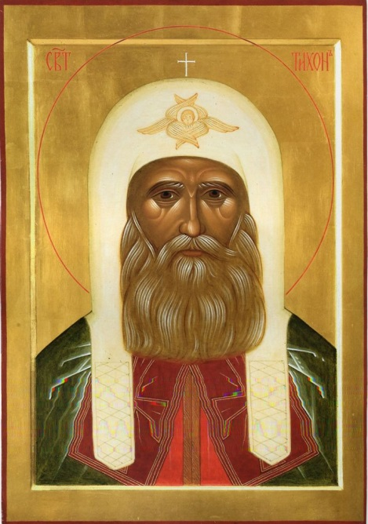
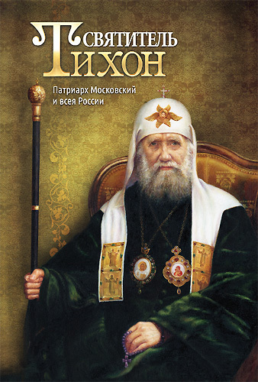
Епархиальная комиссия по работе с молодежью
5. ОТВЕТ
СВЯТИТЕЛЬ ТИХОН (Беллавин)

Slide 14
Епархиальная комиссия по работе с молодежью
6. В 2015 году исполняется 25 лет со дня прославления Русской Православной Церковью
этого святого. Этот известный пастырь поражал многих своим образом жизни: не имел
личного времени. Спал очень мало, около 3-4 часов. В таком режиме он жил
ежедневно в течение нескольких десятилетий. Был известен как большой подвижник и
популяризатор трезвеннического движения в Российской Империи. Был настоятелем собора в Кронштадте.

Slide 15
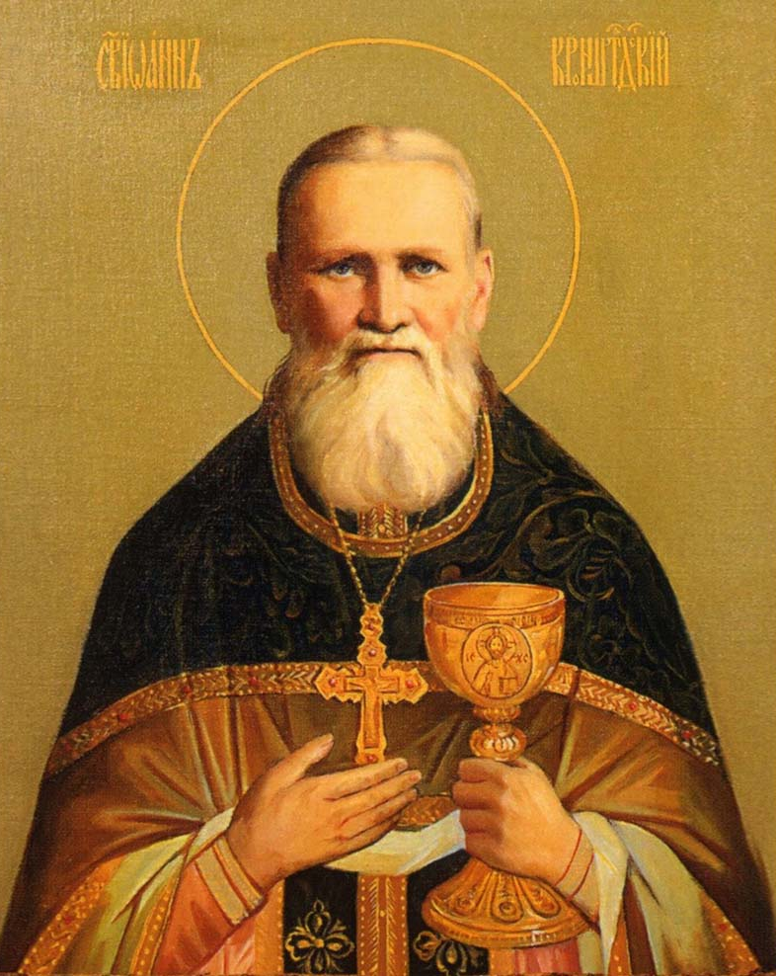
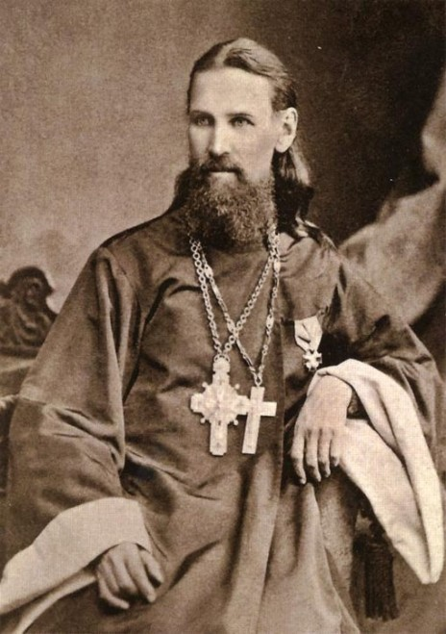
Епархиальная комиссия по работе с молодежью
6. ОТВЕТ
Святой праведный Иоанн Кронштадтский

Slide 16
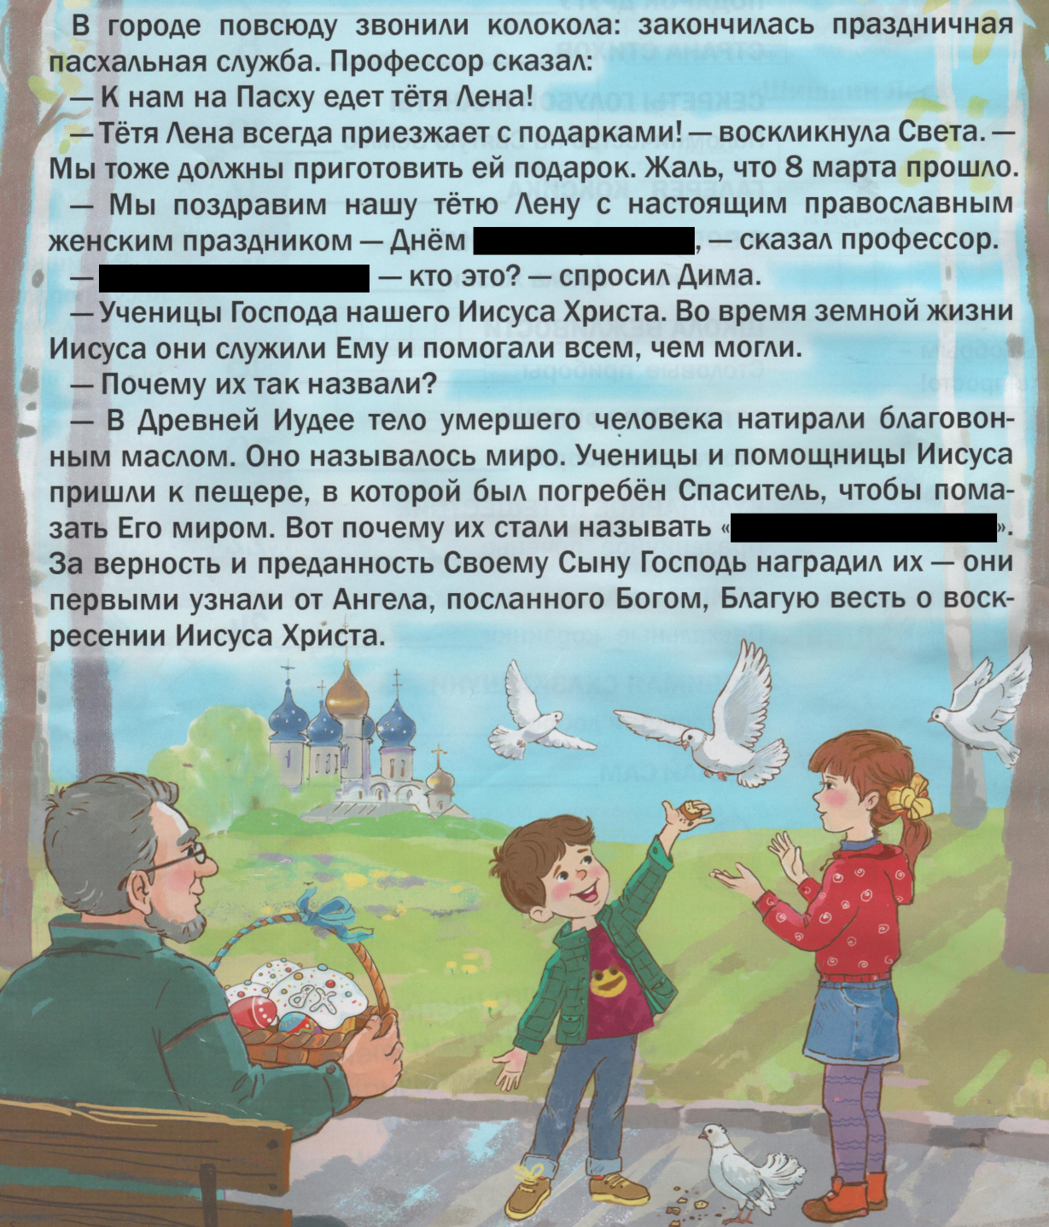
Епархиальная комиссия по работе с молодежью
7. 12 апреля (в этом году) все православные христиане празднуют Пасху, светлое Христово Воскресение. А ровно через две недели после Пасхи мы вспоминаем ___________. В этот день все поздравляют православных женщин, которые сегодня как когда-то ученицы Христа, не только заботятся о родных и близких и хранят тепло домашнего очага, но и молятся о благоденствии и спокойствии во всем мире.
Надо вставить пропущенное слово (составное из двух слов).

Slide 17
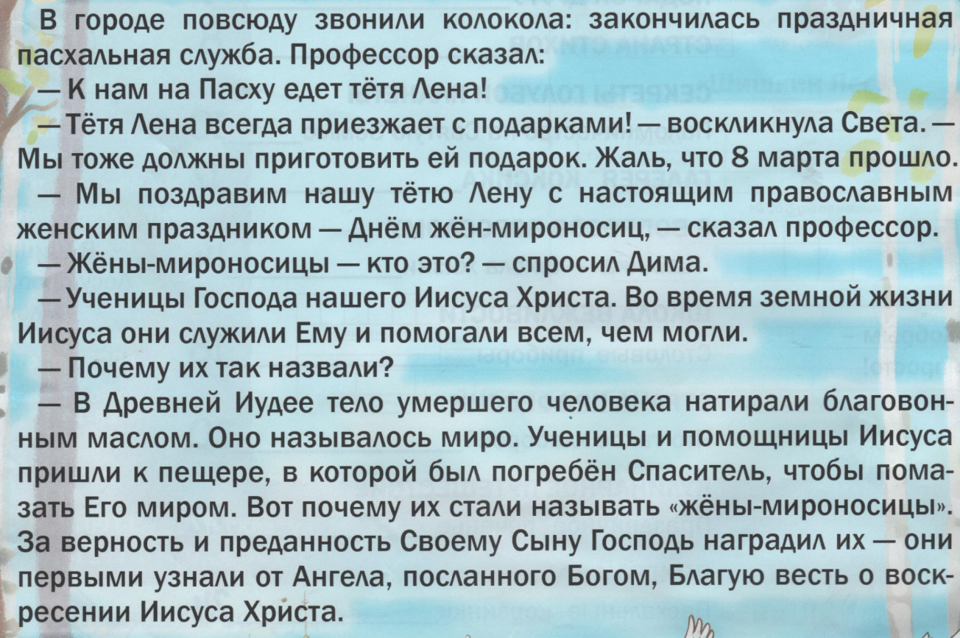
Епархиальная комиссия по работе с молодежью
7. ОТВЕТ: …А ровно через две недели после Пасхи мы вспоминаем
жен-мироносиц.

Slide 18
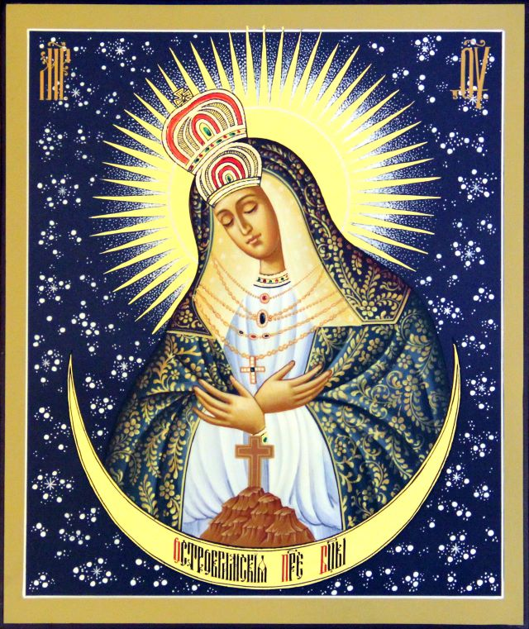
Епархиальная комиссия по работе с молодежью
8. В православной традиции почитаются разные иконы Пресвятой Богородицы. Как называется представленный образ.

Slide 19
Епархиальная комиссия по работе с молодежью
8. ОТВЕТ
Остробрамская икона Божией Матери

Slide 20
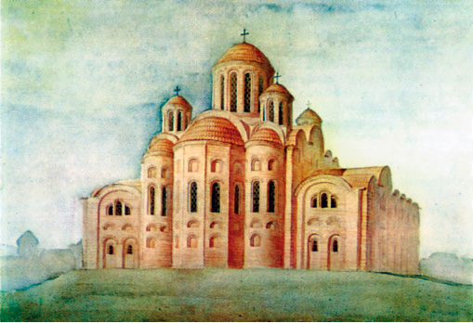
Епархиальная комиссия по работе с молодежью
9. По инициативе князя Владимира в Киеве в честь Успения Пресвятой Богородицы была построена первая каменная церковь. В народе ее называли «десятинной». Почему?

Slide 21
Епархиальная комиссия по работе с молодежью
ОТВЕТ
Князь выделил на храм десятую часть от всех своих «имений»

Slide 22
Епархиальная комиссия по работе с молодежью
В церковных кругах живет предание, которое рассказывает, что в определенный момент Литургии бабушки, не дослышав текст молитвы, откладывали по печенью. Процитируйте, что это за место?

Slide 23
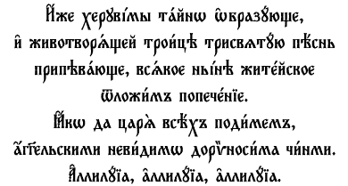
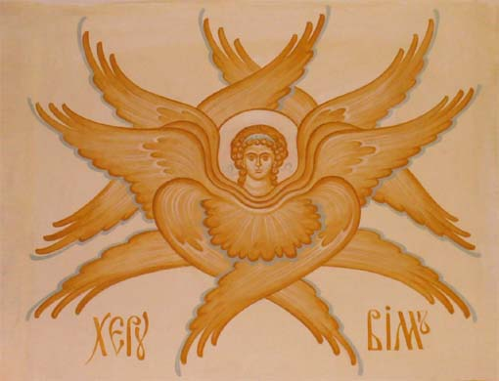
Епархиальная комиссия по работе с молодежью
ОТВЕТ

Slide 24
Епархиальная комиссия по работе с молодежью
2^{ой} Тур – ВИЗУАЛЬНЫЙ (5 вопросов)

Slide 25
Епархиальная комиссия по работе с молодежью
11. Вам дается минута. Вы внимательно должны рассмотреть все детали изображения. После чего, Вы услышите вопрос.
Тема:
«Пустите детей приходить ко Мне, и не препятствуйте им; ибо таковых есть Царствие Божие» (Мк. 10, 14)

Slide 26
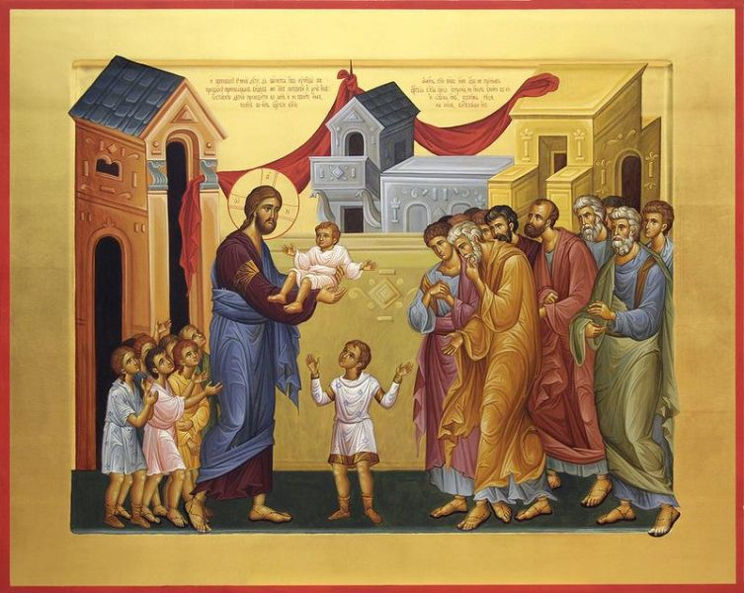
Епархиальная комиссия по работе с молодежью

Slide 27
Епархиальная комиссия по работе с молодежью
11. Какое количество детей изображено на иконе?
Тема:
«Пустите детей приходить ко Мне, и не препятствуйте им; ибо таковых есть Царствие Божие» (Мк. 10, 14)

Slide 28
Епархиальная комиссия по работе с молодежью
Вокруг Спасителя стояли
Все, кто хотел себя спасти.
К стопам повергнуты печали
Без всякой зависти и льсти.
И мир стремится к исцеленью -
Блажен, кто первым подойдет.
Бог примет, значит все сомненья
Сметет поток нездешних вод!
Однако просит расступиться
И пропустить детей к Нему,
Разрушить ветхие границы,
Чтоб свет быстрей рассеял тьму.
"О люди, помогите быстро -
Пустите самых малых чад,
Чтоб края ризы золотистой
Коснулись, в Мой вступивши сад!"
Сказал, чтоб были все как дети,
Чья к Богу чистая любовь.
И Он любовию ответит,
Чтоб просветлели духом вновь.
игумен Дионисий (Шлёнов)

Slide 29
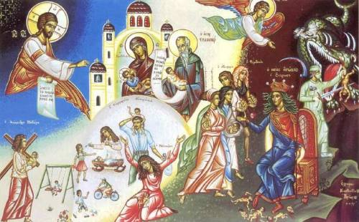
Епархиальная комиссия по работе с молодежью
12. О чем говорит данная композиция?

Slide 30
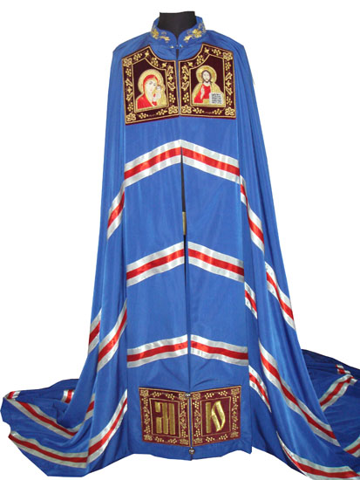
Епархиальная комиссия по работе с молодежью
13. Перед Вами представлена мантия митрополита. Назовите предполагаемое имя ее собственника.

Slide 31
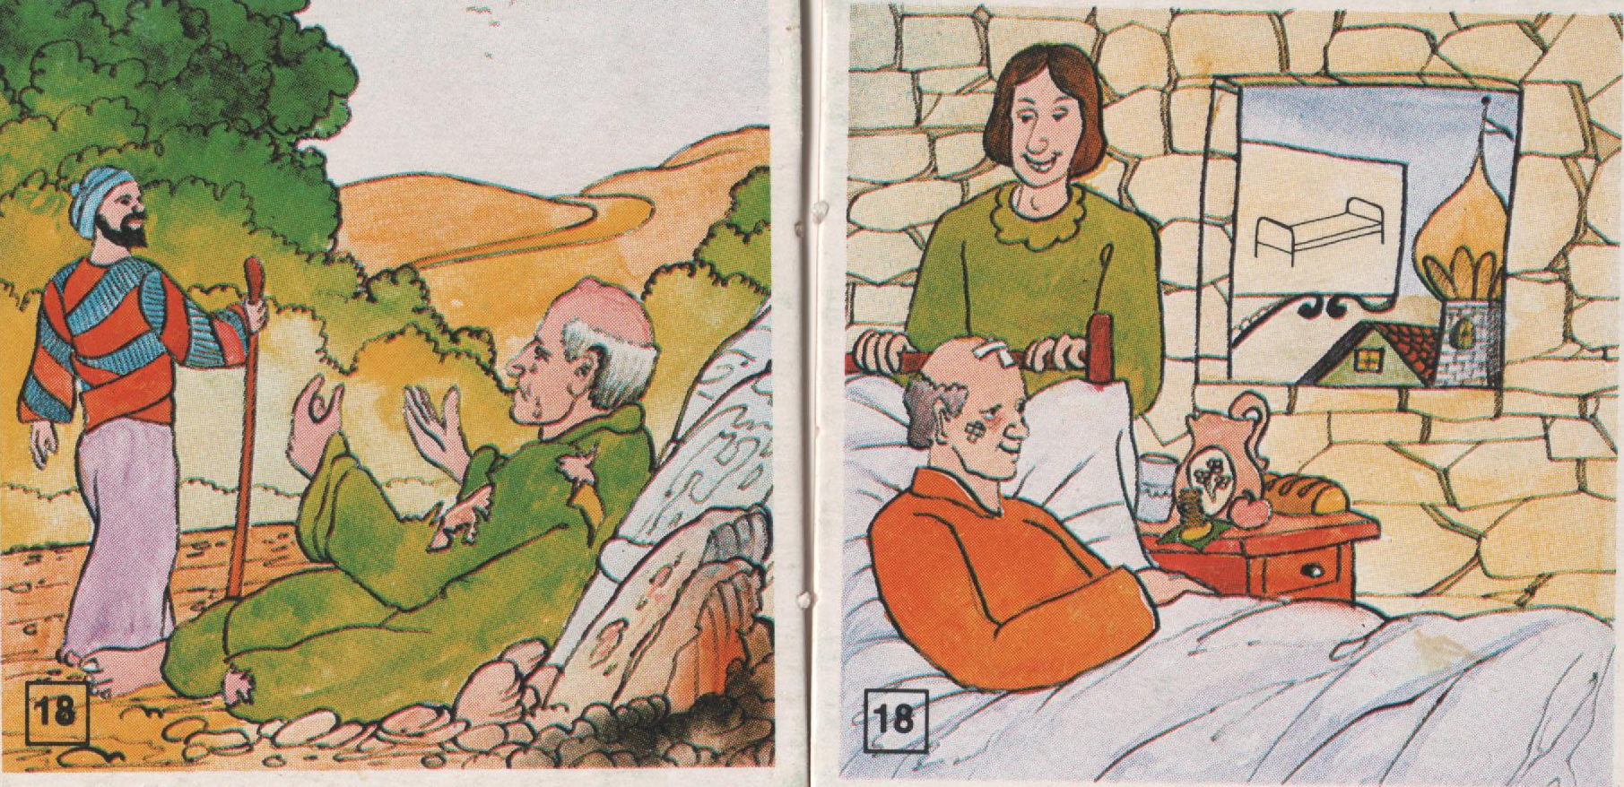
Епархиальная комиссия по работе с молодежью
14. Перед Вами картинки из детской библии. Назовите сюжет, изображенный на картинках.

Slide 32
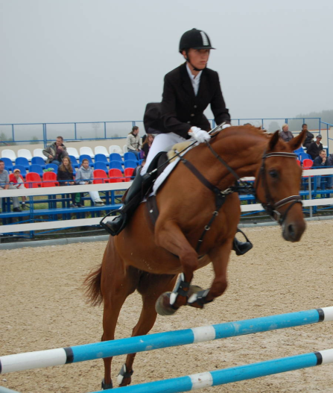

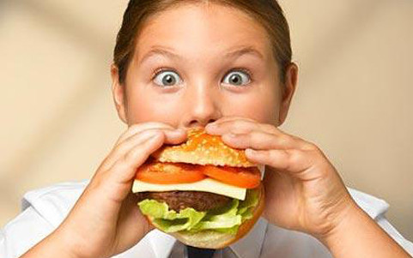
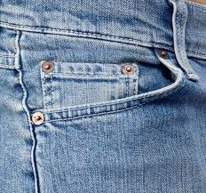

Епархиальная комиссия по работе с молодежью
15. Перед Вами ребус ремикса песни, исполняемой в лагерях ПБЛ.

Slide 33
Епархиальная комиссия по работе с молодежью
3^{ий} Тур – НЕПОЛНОЦЕННЫЙ (5 вопросов)

Slide 34
Епархиальная комиссия по работе с молодежью
16. Вставьте пропущенное слово:
…- играет роль мистического посредника между миром земным и миром небесным.http://azbyka.ru/
… – ответ Церкви на вопиющую потребность нашей природы. св. прав. Иоанн Кронштадтский
Одновременно с этим русские … стали предметом спекуляции, контрабанды, подделок. И.К. Языкова.
Каждый человек — это …, которую нужно отреставрировать, чтобы увидеть Лик Божий. Митрополит Антоний Сурожский Источник

Slide 35
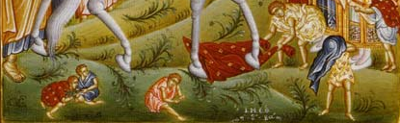
Епархиальная комиссия по работе с молодежью
17. Фрагмент иконы какого двунадесятого праздника Вам представлен?

Slide 36
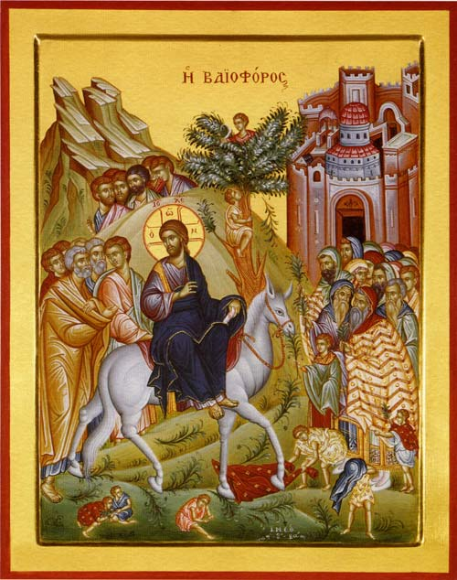
Епархиальная комиссия по работе с молодежью
17. ОТВЕТ
ВХОД ГОСПОДЕНЬ ВО ИЕРУСАЛИМ (ВЕРБНОЕ ВОСКРЕСЕНИЕ)

Slide 37
Епархиальная комиссия по работе с молодежью
18. ВОПРОС ОТ УЧАСТНИКОВ!!!

Slide 38
Епархиальная комиссия по работе с молодежью
19. ХХХХХХХ

Slide 39
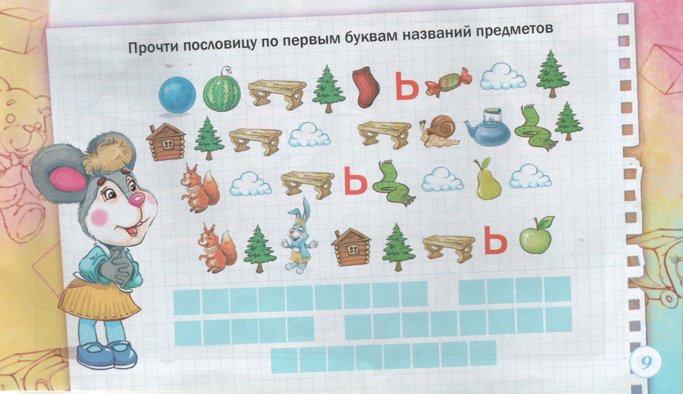
Епархиальная комиссия по работе с молодежью
20. Разгадайте ребус.

Slide 40
Епархиальная комиссия по работе с молодежью
4^{ый} Тур – ПОДСКАЗКА (6 подсказок)

Slide 41
Епархиальная комиссия по работе с молодежью
21. ЭТО есть одно из таинственных явлений христианской жизни. «Имя ЭТОГО есть чудно, – говорит архимандрит Иринарх, – непостижимо человеческим разумом, недоведомо ангельским умом, объясняемое только во глубине неисследимой бездны любви Божией к человеческому роду». Поэтому-то дать полное, исчерпывающее определение ЭТОМУ – невозможно.

Slide 42
Епархиальная комиссия по работе с молодежью
22. Святые отцы и подвижники христианские, всю свою жизнь посвятившие ЭТОМУ, достигши самых высоких ступеней в нравственном совершенствовании, не могли с точностью указать, что нужно понимать под ЭТИМ.

Slide 43
Епархиальная комиссия по работе с молодежью
23. Одни из них придают ЭТОМУ преимущественно интеллектуальные свойства: называют ЭТО «беседою ума», его восхождением к Богу. Другие определяют ЭТО со стороны волевых функций: называют ЭТО «деланием»…

Slide 44
Епархиальная комиссия по работе с молодежью
24. называют ЭТО …«путем к Богу», «служением выше других» и т. д.

Slide 45
Епархиальная комиссия по работе с молодежью
25. Третьи говорят об ЭТОМ как о сердечной деятельности. «ЭТИМ, – пишет святитель Феофан, – преимущественно оживляется сердце в чувствах своих». Называют «страх Божий» началом всякой добродетели, в частности – и ЭТО. А святитель Василий Великий и святитель Григорий Нисский определяют ЭТО как «прошение у Бога».

Slide 46
Епархиальная комиссия по работе с молодежью
26. Такое различие в определении ЭТОГО, по суждению Исаака Сирина, объясняется тем, что для предметов будущего века, каковым и является ЭТО, мы не имеем подлинного и истинного названия.
Вникая в психологию ЭТОГО, можно установить только отдельные ее существенные признаки, по которым и составить хотя частичное ее определение.

Slide 47
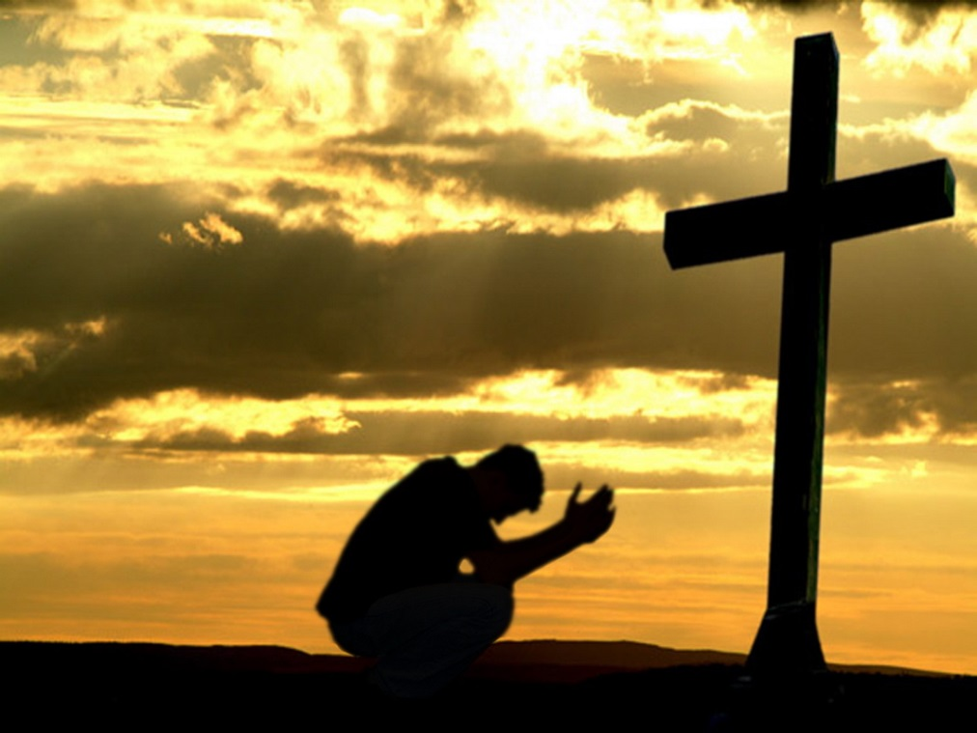
Епархиальная комиссия по работе с молодежью
ОТВЕТ:
МОЛИТВА

Slide 48
Епархиальная комиссия по работе с молодежью
5^{ый} Тур – ЮБИЛЕЙНЫЙ (5 вопросов)

Slide 49
Епархиальная комиссия по работе с молодежью
27. В 1987 г. в журнале «Коммунист» вышла статья известного физика, академика Б.В. Раушенбаха.
Вам сейчас зачитают ее отрывок.

Slide 50
27. Чтобы заново осмыслить, что и как происходило …, полезно вспомнить слова Фридриха Энгельса, сказанные, правда, по поводу более поздней эпохи — Возрождения: “Это было время, которое французы правильно назвали Ренессансом, протестантская же Европа односторонне и ограниченно — Реформацией”.
Из высказывания Энгельса видно, что судить о событиях такого масштаба, принимая во внимание один … компонент, — значит, судить “односторонне и ограниченно”.
Всячески подчеркивают, например, его насильственный характер. Но ничего подобного не было на Руси, где события развивались иначе и в противоположном, если можно так выразиться, направлении. <....>
В результате реформ Русь окончательно встала вровень со всем цивилизованным миром. Она не уступала другим странам ни в смысле общественно-экономической формации, ни в смысле культуры, ремесла, военного дела.
О каком событии пишет ученый в Советском Союзе (!)?

Slide 51
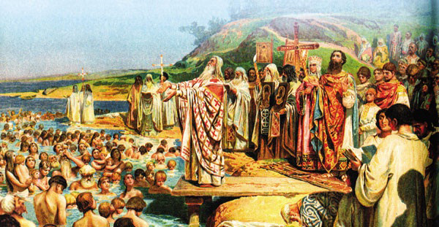
Епархиальная комиссия по работе с молодежью
27. ОТВЕТ
КРЕЩЕНИЕ РУСИ
Notes:
Можете после ответа посоветовать найти им эту короткую статью и прочитать. Называется статья:
Тысячелетие крещения Руси (автор Раушенбах Б.В, академик)
И рассказать:
После публикации в редакции “Коммуниста” раздавались возмущенные звонки атеистов, но вступать в полемику с Раушенбахом на страницах журнала никто не захотел: возразить было нечего, полемизировать невозможно, потому что в статье приводились неоспоримые факты.
автор захотел купить несколько экземпляров журнала с собственной статьей и отправился к газетному киоску, где всегда на выбор лежали разные номера “Коммуниста”. Этого номера не оказалось. Не оказалось его и в других киосках. Пришлось звонить в редакцию, и сотрудник со смехом уверил автора, что проблемы нет, “мы ходим обедать в столовую ЦК, там “Коммуниста” сколько угодно, я вам куплю десять экземпляров, чтобы вы могли дарить друзьям...” В столовой ЦК двенадцатого номера “Коммуниста” не было: появление скандальной статьи известного академика в главном партийном печатном органе вызвало настоящий бум, журнал моментально расхватали. Пришлось автору довольствоваться единственным экземпляром, который уступил ему один из работников редакции.

Slide 52
Епархиальная комиссия по работе с молодежью
28. Подумайте о происхождении князя Владимира. Его родителей. Как бы вы могли объяснить прозвище «робичич», которое могло долгое время преследовать юного князя? Что оно могло означать?

Slide 53
Епархиальная комиссия по работе с молодежью
28. ОТВЕТ
Родителями князя Владимира были Святослав, сын Ольги и ключница МАЛУША. Т.е. фактически подчинённый человек.
Ключница - та, что ведает княжеским «добром».
Владимир лишь на половину был княжеского рода. Поэтому это прозвище, однокоренное с рабыней, его и преследовало.
Владимир — сын рабы!

Slide 54
Епархиальная комиссия по работе с молодежью
29. Послушайте стихотворение Михаила Юрьевича Лермонтова
Приветствую тебя, воинственных славян
Святая колыбель! Пришлец из чуждых стран,
С восторгом я взирал на сумрачные стены,
Через которые столетий перемены
Безвредно протекли; где вольности одной
Служил тот колокол на башне вечевой,
Который отзвонил ее уничтоженье
И сколько гордых душ увлек в свое паденье!
— Скажи Великий град¹, ужель их больше нет?
Ужели Волхов твой не Волхов прежних лет?

Slide 55
Епархиальная комиссия по работе с молодежью
29. Назовите место, где начал свое правление князь Владимир и задумайтесь о географическом местоположение и значении этого города в сравнении с городами, которые достались другим сыновьям князя Святослава, сына равноап. Ольги – Ярополку и Олегу.

Slide 56
Епархиальная комиссия по работе с молодежью
29. ОТВЕТ
Новгород Великий.
В принципе очень далеко от Киева. Северный город, суровый климат – это минус. Владимиру достался худший город.
Хорошие пахотные земли, путь из варяг в греки. Отличное место с торговой точки зрения, основан Рюриком – это плюс!

Slide 57
Епархиальная комиссия по работе с молодежью
30. Послушайте отрывок из «Повести временных лет».
«Слышали мы, что приходили <…>, уча тебя <…>... И спросил Владимир: «Что у вас за закон?» Они же ответили: «Обрезаться, не есть свинины и заячины, <…>». Он же спросил: «А где земля ваша?» <…> «Точно ли она там?» И ответили: «Разгневался Бог на отцов наших и рассеял нас по различным странам за грехи наши, а землю нашу отдал христианам».

Slide 58
Епархиальная комиссия по работе с молодежью
30. ВОПРОС:
Кто были это послы?
Задумайтесь зачем они пришли в Киев и какие послы приходили кроме них.

Slide 59
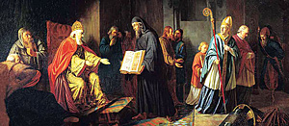
Епархиальная комиссия по работе с молодежью
30. ОТВЕТ:
Это иудеи.
Notes:
Это рассказ о выборе веры
выступление в Киеве
представителей Византии (православие),
Волжской Булгарии (ислам),
Хазарии (иудаизм),
От папы римского («Потом пришли немцы из Рима») (католичество)
Ответ Владимира: «Как же вы иных учите, а сами отвергнуты Богом и рассеяны? Если бы Бог любил вас и закон ваш, то не были бы рассеяны по чужим землям. Или и нам того же хотите?»

Slide 60
Епархиальная комиссия по работе с молодежью
31. Князя Владимира крестился в городе Херсонес и в крещении получил другое имя, которое в переводе с греческого языка понималась как - «царский», этим подчеркивалось его союзническое и даже патрональное отношения с понуждавшим его к крещению императором.
Назовите имя князя в крещении.

Slide 61
Епархиальная комиссия по работе с молодежью
31. ОТВЕТ
Василий
Notes:
Херсонес.
Василий.
С одной стороны, этим он демонстрировал свою силу и независимость акта крещения от воли Византии. С другой стороны, принятием нового имени – Василий – он подчеркивал свои союзнические и даже патрональные отношения с понуждавшим его к крещению императором. Правда, при выборе имени учитывалось и его номинативное значение: Василий переводится с греческого как «царский». Вместе с князем крестилась и часть его дружины.

Slide 62
Епархиальная комиссия по работе с молодежью
6^{ой} Тур – КАПИТАНОВ (5 вопросов)

Slide 63
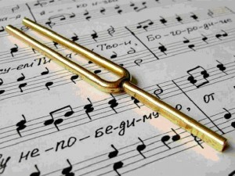
Епархиальная комиссия по работе с молодежью
32. В славоре для этого слова составленно следующие определение:
…– руководитель церковного хора
Что это за слово?

Slide 64
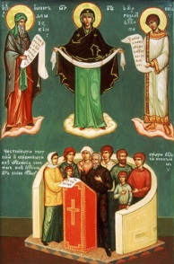
Епархиальная комиссия по работе с молодежью
32. ОТВЕТ
Регент

Slide 65
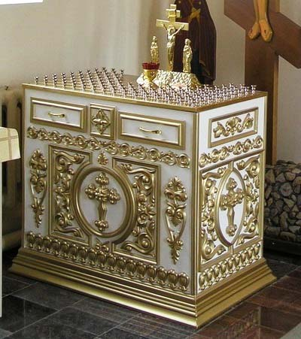
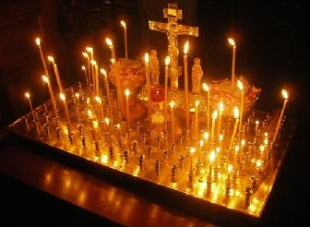
Епархиальная комиссия по работе с молодежью
33. Как называется предмет изображённый на рисунках

Slide 66
Епархиальная комиссия по работе с молодежью
33. ОТВЕТ
Тетрапод или Канун

Slide 67
Епархиальная комиссия по работе с молодежью
34. ХХХХХ

Slide 68
Епархиальная комиссия по работе с молодежью
35. ХХХХ

Slide 69
36. Преподобный Исаак Сириянин говорит: «Всякое дело, если делаешь его без ЭТОГО и исследования, знай, что оно суетно, хотя и благоприлично, потому что Бог вменяет правду по ЭТОМУ, а не по действованию НЕЭТОМУ».
Апостол Петр, и святые отцы, включая Антония Великого, считали совершенно необходимым наличие в христианине ЭТОГО.
«ЭТО есть признак выхода человеческой души из дурного ее младенчества... Оно есть венец любви, есть небесная мудрость в жизни, духовный разум любви, который не отнимает ее силу, но дает ей соль» (архим. Иоанн)
ЭТО нужно и при совершении всякого благого дела, и при всяком добром начинании.
Что ЭТО?

Slide 70
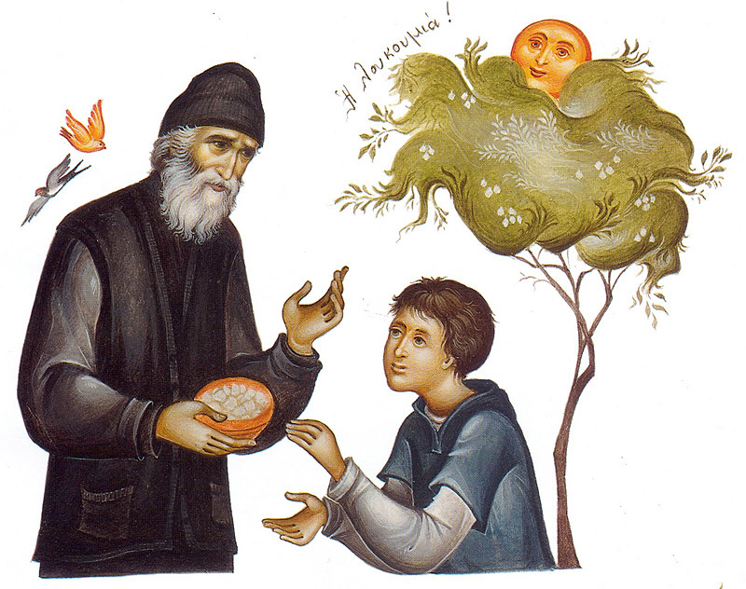
Епархиальная комиссия по работе с молодежью
36. ОТВЕТ
Рассудительность

Slide 71
Епархиальная комиссия по работе с молодежью
7^{ой} Тур – АУКЦИОН (1 вопросов)

Slide 72
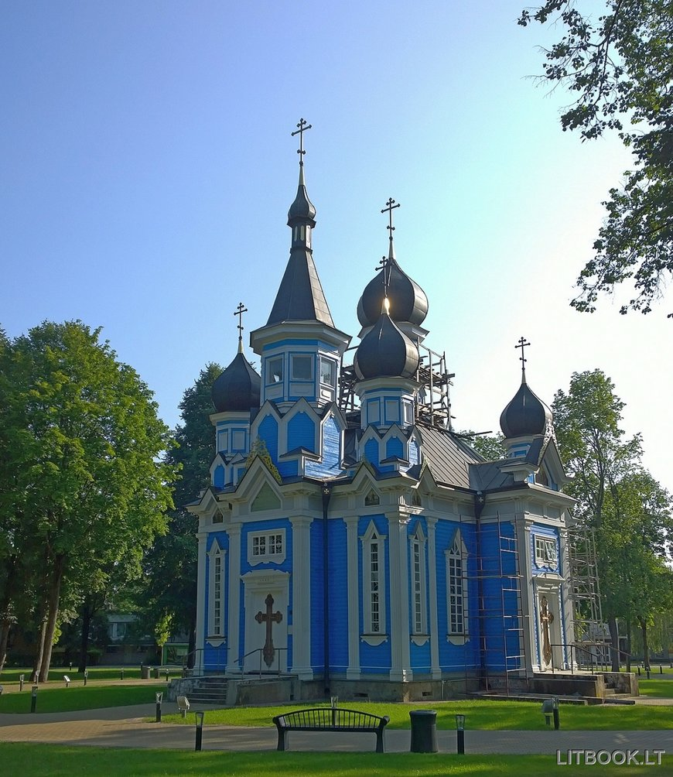
Епархиальная комиссия по работе с молодежью
37. Укажите дату основания православного храма в честь иконы Божьей Матери «Всех скорбящих Радость» в г. Друскининкай

Slide 73
Епархиальная комиссия по работе с молодежью
37. ОТВЕТ
Православная церковь в Друскининкае была построена в 1865 году

Slide 74
Епархиальная комиссия по работе с молодежью
Спасибо за внимание!
Ждем итоги!

